Slide 1
SOSIALISASI PROGRAM NASIONAL
PP IAI 2014 - 2018
Disampaikan dalam KONFERDA PD IAI Sulawesi Utara
Manado, 22 - 23 Agustus 2014

Slide 2
Outline
1
AD/ART IAI
2
Perundang-Undangan
3
Organisasi
4
Program Kerja

Slide 3
AD / ART IAI
1

Slide 4
AD IAI BAB IV MAKSUD DAN TUJUAN
MAKSUD
Pasal 9
Ikatan mempunyai maksud untuk mewujudkan apoteker yang profesional, sehingga mampu meningkatkan kualitas hidup sehat bagi setiap manusia.
TUJUAN
Pasal 10
Ikatan mempunyai tujuan:
Menyiapkan apoteker sebagai tenaga kesehatan yang berbudi luhur, profesional, memiliki semangat kesejawatan yang tinggi, dan inovatif, serta berorientasi ke masa depan;
Membina, menjaga dan meningkatkan profesionalisme apoteker sehingga mampu menjalankan praktik kefarmasian secara bertanggung jawab;
Memperjuangkan dan melindungi kepentingan anggota dalam menjalankan praktik profesinya;
Mengembangkan kerjasama dengan organisasi profesi lainnya baik nasional maupun internasional.

Slide 5
AD IAI BAB V TUGAS POKOK DAN FUNGSI
TUGAS POKOK
Pasal 11
Ikatan mempunyai tugas pokok mempersatukan,
memberdayakan, melindungi, membina, mengayomi
seluruh anggota Ikatan.

Slide 6
AD IAI BAB V TUGAS POKOK DAN FUNGSI
FUNGSI
Pasal 12
Ikatan mempunyai fungsi sebagai berikut:
Meningkatkan motivasi dan kompetensi anggota dalam menjalankan praktik kefarmasian
Menjalin dan membina hubungan serta kerjasama dengan organisasi lain di bidangkesehatan dan bidang lain yang terkait di tingkat lokal, regional, nasional daninternasional
Mengadakan dan menyelenggarakan kegiatan pertemuan/seminar ilmiah di tingkat lokal, regional, nasional dan internasional
d. Memantapkan peran anggota dalam upaya:
  i. mencegah pencemaran nama baik profesi
  ii. melindungi masyarakat dari bahaya penyalahgunaan obat
  memelihara kesehatan masyarakat yang bersifat preventif dan promotif
  imemanfaatkan dan ikut mengamankan obat, bahan baku obat, kosmetika dan obat tradisional
Memberikan advokasi kepada anggota berkaitan dengan masalah hukum
Melakukan upaya advokasi terhadap peraturan dan kebijakan terkait dengan praktik kefarmasian
Mengadakan berbagai kegiatan lain yang dipandang perlu untuk mencapai maksud dan tujuan Ikatan.

Slide 7
Tugas dan Fungsi Dewan Pengawas
AD IAI Pasal 30 ayat 4 & 5
Dewan Pengawas bertugas melakukan pengawasan program guna mencapai tujuan Ikatan sesuai tingkatannya
Dewan Pengawas berfungsi memberikan masukan berupa nasihat, kritik dan saran atas pelaksanaan program Ikatan sesuai tingkatannya

Slide 8
AD IAI Pasal 32 (Himpunan)
Himpunan adalah kelompok seminat apoteker berdasarkan praktik.
Himpunan dapat dibentuk sesuai dengan kebutuhan di tingkat pusat dan daerah.
Himpunan di tingkat daerah berkolaborasi secara nasional.
Himpunan nasional sebagaimana dimaksud pada ayat (3) merupakan kelengkapan Pengurus Pusat.
Ketentuan mengenai Himpunan diatur lebih lanjut dalam Anggaran Rumah Tangga.

Slide 9
AD IAI Pasal 35
Ikatan memiliki asosiasi yang menghimpun apotik

Slide 10
Perundang-undangan
2

Slide 11
Praktik Kefarmasian
Praktik kefarmasian yang meliputi pembuatan termasuk pengendalian mutu sediaan farmasi, pengamanan, pengadaan, penyimpanan, pendistribusian obat pelayanan obat atas resep dokter, pelayanan informasi obat serta pengembangan obat, bahan obat dan obat tradisional harus dilakukan oleh tenaga kefarmasian. dan dalam hal tidak ada tenaga kefarmasian, tenaga kesehatan tertentu dapat melakukan praktik kefarmasian secara terbatas, antara lain, dokter dan/atau dokter gigi, bidan, dan perawat yang melakukan tugasnya dalam keadaan darurat yang mengancam keselamatan jiwa dan diperlukan tindakan medis segera untuk menyelamatkan pasien
- UU Kesehatan No. 36/2009 Pasal 108 ayat (1)

Slide 12
Coverage Pekerjaan Kefarmasian
Pelaksanaan Pekerjaan Kefarmasian meliputi:
Pekerjaan Kefarmasian dalam Pengadaan Sediaan Farmasi;
Pekerjaan Kefarmasian dalam Produksi Sediaan Farmasi;
Pekerjaan Kefarmasian dalam Distribusi atau Penyaluran Sediaan Farmasi; dan
Pekerjaan Kefarmasian dalam Pelayanan Sediaan Farmasi.
    - PP 51/2009 Pasal 5

Slide 13
IMPLIKASI UU 36/09 DAN PP 51/09
FORMAT PELAYANAN KEFARMASIAN SELAMA INI
FORMAT BARU BERBASIS UU DAN PP
Proses farmasi dalam pelayanan pasien berbasis komoditi obat
Mekanisme pelayanan berbasis transaksi jual-beli obat
Dimensi obat adalah barang dagangan
Tanpa liability pelayanan
Pasien membeli obat sesuai harga yang ditetapkan
Tidak transparan
Proses farmasi dalam pelayanan pasien berbasis pasien
Mekanisme pelayanan berbasis transaksi produk profesi
Dimensi obat adalah barang kesehatan, yang memiliki prosedur kefarmasian
Ada liability pelayanan oleh apoteker
Pasien membeli pelayanan kefarmasian yang dilakukan dan diselenggarakan apoteker
Transparan

Slide 14
organisasi
3

Slide 15
STRUKTUR ORGANISASI

Slide 16

5 Pilar Strategis
Apoteker Praktek Bertanggungjawab
Kualitas Organisasi
Branding Apoteker
Pendidikan Calon Apoteker
Kualitas Perundang-undangan, Pelaksanaan dan Penegakkan

Slide 17
Apoteker Praktik Bertanggungjawab
PILAR 1
Badan Sertifikasi Profesi
Badan Pendayagunaan dan Optimalisasi Praktik Apoteker
Bidang Jaminan Kesehatan Nasional (JKN)
Bidang Keamanan Sediaan Farmasi, Alkes dan Makanan
Badan Pendidikan Apoteker
Berkelanjutan
Himpunan Seminat dan IYPG

Slide 18
Kualitas Organisasi
PILAR 2
Bidang Organisasi, Kaderisasi dan Leadership Training
Bidang Pelayanan dan Kesejahteraan Anggota.
Bidang Aset Manajemen, Yayasan dan Perusahaan
Koordinator Wilayah 1, 2, 3
Dewan Pakar, Pengawas, Kehormatan, Pembina

Slide 19
Branding Apoteker
Bidang Hubungan Masyarakat dan Komunikasi
PILAR 3
Badan Pengabdian Profesi dan Tanggap Bencana
Bidang Kerjasama dan Kemitraan

Slide 20
Pendidikan Calon Apoteker
PILAR 4
Bidang Pendidikan, Penelitian dan Penerbitan
Bidang Lembaga Pengembangan Uji Kompetensi (LPUK)
Bidang Lembaga Akreditasi Mandiri Perguruan Tinggi Kesehatan (LAM PT.Kes)
Bidang Fasilitasi Pendidikan Apoteker

Slide 21
Kualitas Perundang-undangan, Pelaksanaan dan Penegakkan
PILAR 5
Bidang Legislasi dan Peraturan Perundang-Undangan Kefarmasian.
Badan Advokasi, Mediasi dan Perlindungan Anggota

Slide 22

Dewan Pengawas
Prof. Dr. Elfi Sahlan Ben, Apt
Drs. Masrizal Syarief, Apt
Dra. Lily G. Ranti, M.Kes., Apt
Drs. Baharuddin Aritonang, Apt
Drs. Masril Malik, M.S, Apt
Drs. Agus Anwar, Apt

Slide 23

Dewan Kehormatan
Drs. H. Soekaryo, Apt
Drs. Darodjatun Sanusi, Apt., MBA
Drs. Marzuki Abdullah, Apt., MBA
Drs. Ahaditomo, Apt., MS
Drs. M. Dani Pratomo, MM.,Apt

Slide 24

Dewan Pakar

Slide 25
Dewan Pakar
Prof. DR. Umar Anggoro Jenie, M.Sc., Apt
Prof. Dr. Siswandono, M.S.,Apt
Prof. Dr. Daryono Hadi Tjahjono, Apt
Drs. Rusdi Rosman, MBA.,Apt
Prof. Dr. Wahono Sumaryono, APU., Apt
Prof. Dr. Suryawati, Apt
Dr. Ahmad Farhan Hamid, Apt
Prof. Dr. Edy Meiyanto, Apt
Prof. Dr. Dayar Arbain, Apt
Dr. KPHA Tjandra Sridjaja P. S.H., M.H.,Apt
Prof. Dr. Kuncoro Foe, G.Dip.Sc., Ph.D
Prof. Dr. Gemini Alam., Apt
Prof. Dr. Yahdiana Harahap, M.S., Apt
Dr. Widyati, M.Clin Pharm.,Apt
Dra. Endang Budiarti, M.Pharm.,Apt

Slide 26
Fungsi Dewan Pakar
Sebagai Narasumber sesuai dengan kepakarannya memberi masukan, pertimbangan tentang hal-hal yang berkaitan dengan keahliannya. Memberikan arahan tentang strategi bagaimana bisa membantu Pengurus untuk membawa IAI bisa menjadi Organisasi Besar, Bermutu, Profesional dan Kredibel

Slide 27
Kajian Kepakaran dalam waktu dekat
Lingkup kewenangan profesi :
  Area abu-abu:
    Penggunaan alat diagnostik
    Pelayanan swamedikasi
  Area lainnya
    Blueprint Farmasi Indonesia
    Promosi sableng pengobatan alternatif
    Internalisasi bioetik
    Persatuan masyarakat farmasi

Slide 28
Bidang-Bidang
Bidang Organisasi, Kaderisasi dan Leadership Training
Goal : Standarisasi struktur dan kualifikasi kepengurusan di semua tingkatan kepengurusan.
Ketua : Drs. Jamaludin Al Jeff, Apt
Anggota : Drs. Wahyu Hartono, Apt., MK3
Ali Mashuda, S.Si, MM., Apt
Bidang Kerjasama dan Kemitraan
Goal : Terbukanya kerjasama dan kemitraan IAI dengan stakeholder
Ketua : Dra. Reri Indriani, Apt., M.Si
Anggota : Dra. Diana Serlahwaty, MSi, Apt
Dra. Yetty Hersunaryati, MARS, Apt
Dra. Ahdia Amini, Apt, MBA
Dra. Tri Asti Isnariani, Apt, M.Pharm
Nofa, S.Si, Apt

Slide 29
Bidang-bidang
Bidang Pelayanan dan Kesejahteraan Anggota
Goal : Pelayanan anggota yang cepat, terjangkau, bermanfaat dan meningkatnya kesejahteraan anggota
Ketua : Drs.Usep Hendarwin, Apt
Anggota : Dra. Eva Fairus, Apt
Drs. Sri Wahyono, Apt
Dra. Puti Khrisnamurti., Apt
Bidang Legislasi dan Peraturan Perundang-undangan Kefarmasian
Goal : Advokasi dan sinkronisasi peraturan perundang-undangan
Ketua : Drs. Jamaluddin.,Apt
Anggota : Drs. Heru Sunaryo, Apt
Dr. Yustina,MSc, Apt

Slide 30
Bidang-bidang
5. Bidang Jaminan Kesehatan Nasional (JKN)
Goal : Terciptanya peran apoteker dalam sistem JKN dan pelayanan publik oleh apoteker
Ketua : Drs. Prih Sarnianto
Anggota : Dr. rer.nat Made Gel gel Wirasuta, Apt
Dra. Agusdini Banun, MARS., Apt
Dr. Yusi Anggriani, M.Kes.,Apt
Dra. Rina Mutiara., Apt
Roy Himawan, S.Si, M.Kes., Apt
Erry Gusnelyanti, Apt
Koordinator Pelayanan Lanjutan/Rujukan
Drs. Masrial Mahyudin, Apt
Koordinator Pelayanan Dasar
Dr. Abdul Rahem, Apt

Slide 31
Bidang-bidang
Bidang Hubungan Masyarakat dan Komunikasi
Goal : Diakuinya peran apoteker oleh negara dan masyarakat
Ketua : Drs. Imam Faturrohman, MM.,Apt
Anggota : Prof. Dr. Zullies Ikawati, Apt
Anis, S.Si.,Apt
Dra. Dyah Juliana Pudjiati, M.Kes., Apt
Dra. Tresnawati., Apt
Drs. Tatag Mulyadi, Apt
7. Bidang LAM PT.Kes
Goal : Terwujudnya sistem akreditasi yang bermutu
Ketua : Dr. Hilwan Yudha Teruna,Apt
Anggota : Dr. Ipang Djunarko
Dra. Azizahwati., Apt
Prof. Dr. Karsono., Apt
Drs. Kukuh Syaifudin, M.Sc.,Apt

Slide 32
Bidang-bidang
8. Bidang LPUK
Goal : terciptanya sistem uji kompetensi bagi lulusan yang bermutu
Ketua : Dr. Budi Suprapti.,Apt
Anggota : Dr. Ika Puspita Sari., Apt
Dr. Lia Amalia., Apt
Syofyan, M.Pharm, Apt
Drs. Usmar, M.Si, Apt
Drs. Wiryanto Wiryosaputro, MS., Apt
9. Bidang Pendidikan, Penelitian dan Penerbitan
Goal : memfasilitasi terciptanya kurikulum pendidikan type Z, penelitian dan penerbitan yang bermutu
Ketua : Dr. Christina Avantie,Apt
Anggota : Dr. Hilda Ismail, Apt
Prof. Dr. Shirly Kumala, Apt
Dr. Ary Yanuar., Apt
Ike Dyah, S.Farm., M.Pharm-Klin., Apt

Slide 33
Bidang-bidang
10. Bidang Keamanan Sediaan Farmasi, Alkes dan Makanan
Goal : ikut serta meminimalisir peredaran Sediaan Farmasi, Alkes dan Makanan Ilegal di masyarakat
Ketua : Dewa Gede Bayu Rastika, S.Si., Apt
Anggota : Dra. Endang Wahyuningsih., MS.,Apt
Drs. Hamka Hasan., Apt
Tofa Apriansyah, S.Farm.,Apt
Eko Handoyo Putro, S.Si., Apt
Aam Aminah, S.Si.,Apt
11. Bidang Aset Manajemen, Yayasan dan Perusahaan
Goal : mengamankan dan meningkatkan Gedung beserta Aset lainnnya yang dimiliki oleh IAI
Ketua : Dra. Ita Hutagalung., Apt
Anggota : Drs. Joko Rusdianto.,Apt
Dra. Eddyningsih.,Apt

Slide 34
Bidang-bidang
12. Bidang Fasilitasi Pendidikan Apoteker
Goal : ikut memfasilitasi terwujudnya preseptor dan fasilitas praktik pendidikan apoteker
Ketua : Prof. Dr. Sumadio Hadisahputra., Apt
Anggota : Dr. Muhammad Da’i., Apt
Dra. Martha Ervina, M.Si., Apt
Dra. Sus Maryati, MM., Apt

Slide 35
Koordinator Wilayah
Sumatera, Babel, Kepri : Dasrul Burhan, S.Farm, Apt
Jawa, Bali, Nusa Tenggara, Kalimantan: Drs. Made Wartana., Apt
Sulawesi, Maluku, Papua : Drs. Muh Saleh, Apt

Slide 36
Badan-badan
Badan Sertifikasi Profesi
Goal : Terwujudnya sistem sertifikasi yang mudah, murah dan berkualitas
Ketua : Drs. Totok Sudjianto, M.Kes., Apt
Sekretaris : Henri Kurnia Setiawan, S.Si, M.Si., Apt
Anggota : Drs. Sugiyartono., Apt
Badan Pendidikan Apoteker Berkelanjutan
Goal : Terwujudnya sistem pendidikan berkelanjutan yang mudah, murah dan berkualitas
Ketua : Fransciscus C. Kristianto, S.Si., M.Pharm-Klin., Apt
Sekretaris : Yunita Nita, M.Si, Apt
Anggota : Lisa Aditama, S.Si., M.Pharm-Klin., Apt
Helen Eka Jayanti S.Farm., Apt

Slide 37
Badan-badan
Badan Pendayagunaan dan Optimalisasi Praktik Apoteker
Goal : Terwujudnya jumlah apoteker praktik yang signifikan
Ketua : Nunut Rubiyanto, S.Si., Apt
Sekretaris : Dr. Wahyu Utami, MS.,Apt
Anggota : Jatmiko, S.Si.,Apt
Amalia Maksum, Apt
Rumondang Maria, Apt
Fahriah Syamsudin, Apt
Endah Ekayani, S.Farm., Apt
Badan Pengabdian Profesi dan Tanggap Bencana
Goal : Terwujudnya peran serta IAI pada kegiatan sosial dan bencana
Ketua : Drs. Muntaha, Apt
Sekretaris : Dra. Meinarwati, M.Kes., Apt
Anggota : Nabil Anas Yamin, S.Si., Apt
Drs. Mas’ud., Apt
Ema Setiawati, ME., Apt
Elza Gustanti, Apt
Neny Rochyani., Apt

Slide 38
Badan-badan
Badan Advokasi, Mediasi dan Perlindungan Anggota
Goal : Terwujudnya sistem advokasi, mediasi yang melindungi anggota
Ketua : Kombes Pol. Drs.Mufti Djusnir, M.Sc.,Apt
Anggota : Drs. Partana B, SH,M.Kes.,Apt
Drs. Nur Rahmat., Apt

Slide 39
Himpunan Seminat
Himpunan Seminat Farmasi Masyarakat (HISFARMA)
  Drs. Saleh Rustandi, Apt
Himpunan Seminat Farmasi Rumah Sakit (HISFARSI)
  Drs. Masrial Mahyudin, Apt

Slide 40
Himpunan Seminat Farmasi Industri (HISFARIN)
Ketua : Drs. Ganggas Cahyono, MBA,Apt
Anggota : Bayu Wibisono S.Si.,Apt
Dra. Emmy Cholida, MH.,Apt
Dra. Widya Argarini, Apt
Dewi Melani, S.Si.,Apt
Dra. Wahyu Mariani, Apt
Sari Pramadiyanti, S.Si., Apt
Dr. Silvia Surini, M.Pharm.Sc., Apt
Dr. Ilma Nugrahani, Apt.

Slide 41
Himpunan Seminat Farmasi Distribusi (HISFARDIS)
Ketua : Drs. Ignatius Muryanto, Apt
Anggota : Drs. Pre Agusta, Apt
Drs. F Komar,Apt
Drs. Harjanto Nur, Apt
Mulyadi Sirin, S.Si.,Apt

Slide 42
Himpunan Apoteker Seminat Obat Tradisional (HIMASTRA)
Ketua : Drs. Sri Wahyono, Apt
Anggota : Kusuma Westri, Apt
Slamet Wahyono, Apt
Kristiana Haryati, Apt
Eva Retnowulan, Apt

Slide 43
Himpunan Apoteker Seminat Kosmetik (HIASKOS)
Ketua : Dra. Machfiah, Apt
Anggota : Dra. Yurita Amarya S, Apt, MKM
Dra. Shelly Taurhesia, Apt. PhD
Drs. Rosid Sujono, Apt
Indonesian Young Pharmacist Group (IYPG)
Ketua : Audrey Clarissa, S.Si., Apt

Slide 44
Program kerja
4

Slide 45
Program Kerja
Advokasi Pelaksanaan peraturan – perundangan /
Kode Etik dan Pedoman Disiplin dalam praktik
kefarmasian secara konsisten
1
Peningkatan kompetensi dan profesionalitas
(profesionalisme) Apoteker dengan Quick Win
percepatan Apoteker Praktek, CPD Murah dan
tepat Kualitas dalam memperoleh sertifikat kompetensi
2
Peningkatan Kesejahteraan Anggota Dengan
Quick Win Apoteker Masuk kedalam sistem JKN
3

Slide 46
Program Kerja
Peningkatan peran aktif IAI dalam pengembangan
IPTEK Kefarmasian dengan Quick Win perubahan
Outcomes pendidikan apoteker
4
Peningkatan peran serta IAI dalam program
kesehatan Nasional dan global
5
Peningkatan peran IAI dalam pengembangan
pendidikan apoteker dengan Quick Win fasilitas
PKPA yang lebih baik
6

Slide 47
Program Kerja
Reformasi Birokrasi : Debirokratisasi Organisasi dengan Quick Win e-services dan e-rekomendasi
7
Peningkatan kemitraan dan membangun jejaring
dengan stakeholder dengan Quick Win konsep-konsep
untuk permenkes dan Permendagri
8

Slide 48
Organisasi
Telah dibuat Surat Keputusan Pengurus Pusat Tentang Peraturan Organisasi IAI tentang :
  Pedoman Resertifikasi Apoteker
  Pedoman Pelaksanaan Konferensi
  Pedoman Penyusunan Struktur Pengurus Daerah dan Cabang

Slide 49
JKN
Usulan Perubahan Faktor Pelayanan Pada Fasilitas Kesehatan Tingkat Pertama (FKTP)
Untuk usulan pada Fasilitas Kesehatan Tingkat Lanjut (FKTL) berupa memasukkan jasa pelayanan kefarmasian pada INA CBGs belum ada pembahasan
Pembentukan SATGAS JKN Daerah

Slide 50
Surat Edaran Menkes No.31/2014
Tarif obat program rujuk Balik sesuai e-catalog ditambah faktor pelayanan dan embalage
Faktor pelayanan sebagaimana dimaksud pada huruf a, dengan ketentuan sebagai berikut :
No. | Harga Satuan Obat | Faktor Pelayanan Obat
1. | Sampai Dengan Rp 50.000,- | 0,20
2. | Rp50.000 s/d Rp250.000 | 0,15
3. | Rp250.000 s/d Rp500.000 | 0,10
4. | Rp500.000,- s/d Rp1.000.000 | 0,05
5. | > Rp1.000.000,- | 0,02
Embalage sebagaimana dimaksud pada huruf a, dengan ketentuan sebagai berikut :
  embalage untuk setiap resep (per R/) obat jadi adalah Rp. 300,00
  embalage untuk setiap resep obat racikan adalah Rp. 500,00

Slide 51
Usulan Faktor Pelayanan Obat
No. | Harga Satuan Obat | Faktor Pelayanan Obat
1. | < Rp 50.000,- | 0,31
2. | Rp50.000 s/d <Rp250.000 | 0,26
3. | Rp250.000 s/d <Rp500.000 | 0,21
4. | Rp500.000,- s/d <Rp1.000.000 | 0,16
5. | Rp1.000.000,- s/d <Rp. 5.000.000 | 0,11
6. | Rp5.000.000,- s/d <Rp. 10.000.000 | 0,06
7. | Rp10.000.000,- s/d <Rp. 15.000.000 | 0,04

Slide 52
Regulasi
Rancangan Peraturan Menteri Kesehatan RI tentang Apotek

Slide 53
Pendidikan dan Uji Kompetensi Apoteker
Telah dilakukan penandatanganan Hasil Kerja Tim HPEQ Farmasi oleh IAI dan APTFI disaksikan oleh KFN pada tgl 22 April 2014
Dokumen yang ditandatangani adalah:
  Naskah Akademik Pendidikan Apoteker
  Standar Pendidikan Apoteker
  Matriks Blueprint CBT Uji Kompetensi Apoteker
  Policy Study Uji Kompetensi Apoteker OSCE
  Instrumen Akreditasi PTF

Slide 54
Pendidikan dan Uji Kompetensi Apoteker
Telah dilakukan Audiensi antara Masyarakat Farmasi (KFN, IAI dan APTFI) dengan Dirjen DIKTI KemDikBud pada tanggal 3 Juni 2014
Dalam pertemuan tersebut membahas Pendidikan Apoteker dan Uji Kompetensi Mahasiswa Prodi Profesi Apoteker

Slide 55
Jenis & Jenjang Pendidikan Farmasi
JENJANG | Th | PROFESI | AKADEMIK | VOKASI | KKNI
Strata-3 | 9 | Apoteker Spesialis | Doktor Ilmu Farmasi |  | 9
 | 8
Strata-2 | 7
 | 6 |  | Magister Ilmu Farmasi |  | 8
 | 5 | Apoteker |  |  | 7
Strata-1 | 4 | Sarjana Farmasi Model Z |  |  | 6
 | 3 |  |  | D3 | 5
 | 2
 | 1

Slide 56
Learning Environment
Wahana Pendidikan Apoteker, antara lain :
  Rumah Sakit
  Apotek
  Pedagang Besar Farmasi
  Industri Farmasi / Obat Tradisional
  Balai Pengawas Obat & Makanan
Diharapkan akan menerapkan Early exposure sejak tahap pendidikan akademik
Diharapkan agar wahana pendidikan tersebut dapat dibantu pemerintah sebagaimana pendidikan kedokteran
Diharapkan dibimbing oleh Preseptor*
*Internship perlu dilakukan policy study lebih lanjut

Slide 57
Realisasi Program Kerja
IYPG
  Program Car Free Day
  Sosialisasi Keanggotaan IYPG
KORWIL
  Pelaksanaan Konferda
  Resolusi Konflik di PD

Slide 58
Rencana Aksi
Sertifikasi dan Resertifikasi
Pendidikan Berkelanjutan
Sosialisasi Papanisasi dan Jasisasi
Masukan RPM Apotek
Rencana Try Out UKAI
Training Preseptor
ToT Pharmacy Practice

Slide 59
Rencana Pengembangan 2 Tahunan
Pengembangan
2 Tahun Pertama
2 Tahun Kedua
2014
2015
2016
2017
Capacity Building Pengurus IAI
Penetapan Program Aksi Disemua Bidang dan Badan
Pelaksanaan program kerja
Pemantapan Program Kerja
Evaluasi Program Kerja

Slide 60
Ukuran Keberhasilan
PP IAI Regulasi pro Apoteker
PD IAI Jumlah Apoteker Praktek
PC IAI Apoteker Sejahtera
Setara dengan profesi tenaga kesehatan terkemuka

Slide 61
Lampiran : SK PO. 005/ PP.IAI/1418/VII/2014
PO ttng PAPAN NAMA PRAKTIK APOTEKER
Apoteker yang menyelenggarakan praktik kefarmasian di Apotek wajib memasang papan nama praktik.
Papan nama praktik berukuran panjang 80 cm dan lebar 60 cm
Bahan material pembuatan Papan nama dapat berupa:
  kayu atau sejenis
  Kanvas
  Sticker Vinyl
  Flexi Outdoor
Papan nama praktik sebagaimana dimaksud harus memuat :
  Logo Ikatan Apoteker Indonesia
  Nama dan atau sebutan profesional sesuai Surat Ijin Praktik Apoteker (SIPA)
  Nomor Surat Ijin Praktik Apoteker (SIPA)
  Nomor Surat Tanda Registrasi Apoteker (STRA)
  Hari dan jam praktik.
  Nama, alamat dan nomor telepon Apotek
Selain Logo IAI dan tulisan sebagaimana poin (4), tidak dibenarkan menambahkan tulisan lain atau gambar
Papan nama praktik memiliki dasar putih, tulisan hitam dan apabila diperlukan, papan nama tersebut boleh diberi penerangan yang tidak bersifat iklan
Papan nama praktik dipasang pada bangunan apotek (dinding atau kaca) yang dapat terlihat dengan jelas dari luar apotek

Slide 62
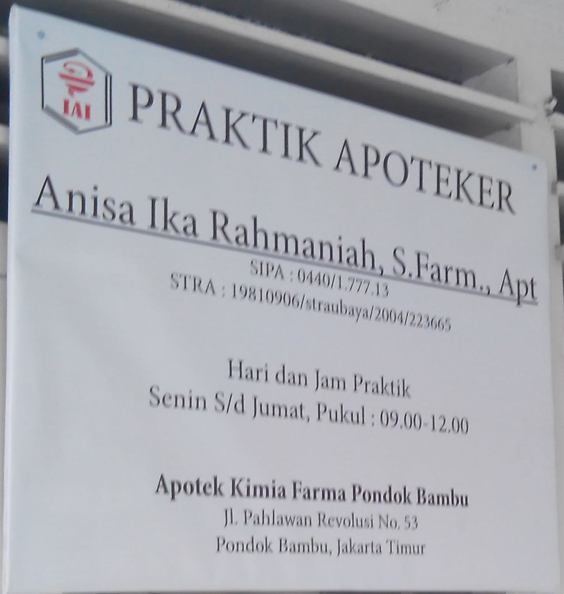
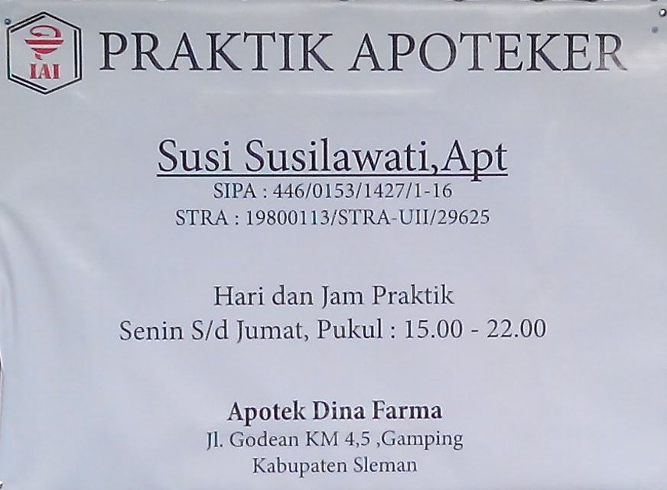
Contoh Papan Praktik Apoteker

Slide 63
Dewan Pembina
Ketua
DJSN
Kepala
BPOM
Dirjen
BINFAR
KEMKES RI

Slide 64


Dewan Pembina .....
Sinergi Dewan Pembina
Mengguncang Farmasi Indonesia

Slide 65
Sinergi Kepengurusan
Pengurus
Pusat, Daerah
Dan Cabang
IAI
Dewan
Pengawas
MEDAI
IAI
Dewan
Pembina
Dewan
Kehormatan
Dewan
Pakar

Slide 66
Mewujudkan Apoteker Praktik
Kementrian Kesehatan RI
BADAN POM RI
Kementrian DIKBUD RI
Ikatan Apoteker Indonesia
APOTEKER
PRAKTIK
BERTANGGUNG
JAWAB
Komite Farmasi Nasional
Dinas Kesehatan Kab/Kota
Lingkungan RS/Apotek/Industri OT/Kosmetik/ Farmasi
Masyarakat Pasien / Pharmacy Patient Watch
ASOSIASI PERGURUAN
TINGGI FARMASI

Slide 67

Meroket...wuuuzz....

Slide 68

Apoteker cap KKNI level 7

Slide 69


Slide 70


Slide 71


Event Apoteker Internasional

Slide 72
Terima kasih
www.ikatanapotekerindonesia.net

